Slide 1


Slide 2

Tiimi ja työnjako projektiin

Slide 3

Asiakkaan kanssa tehty yhteistyö:

Slide 4
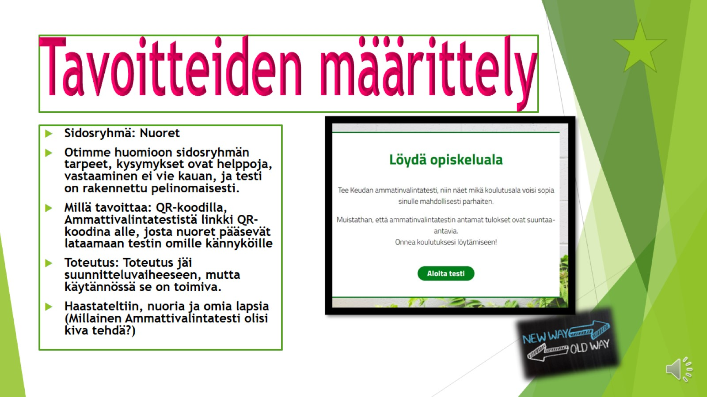
Tavoitteiden määrittely

Slide 5
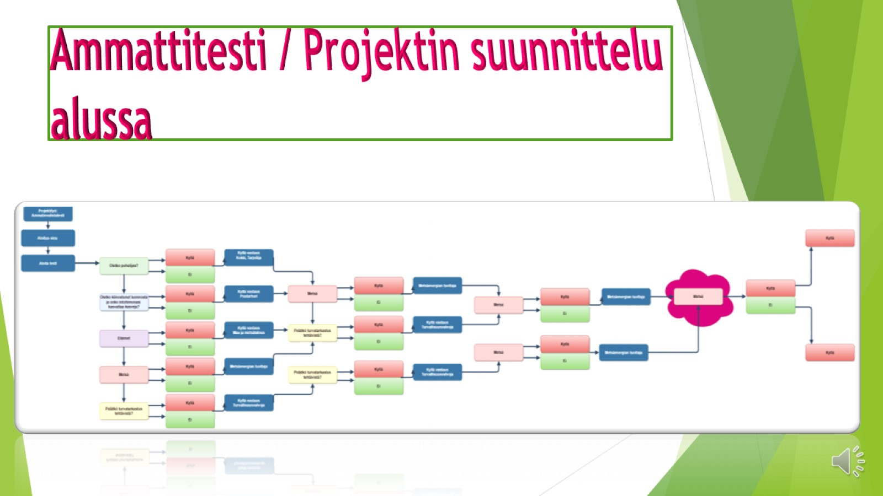
Ammattitesti / Projektin suunnittelu alussa

Slide 6
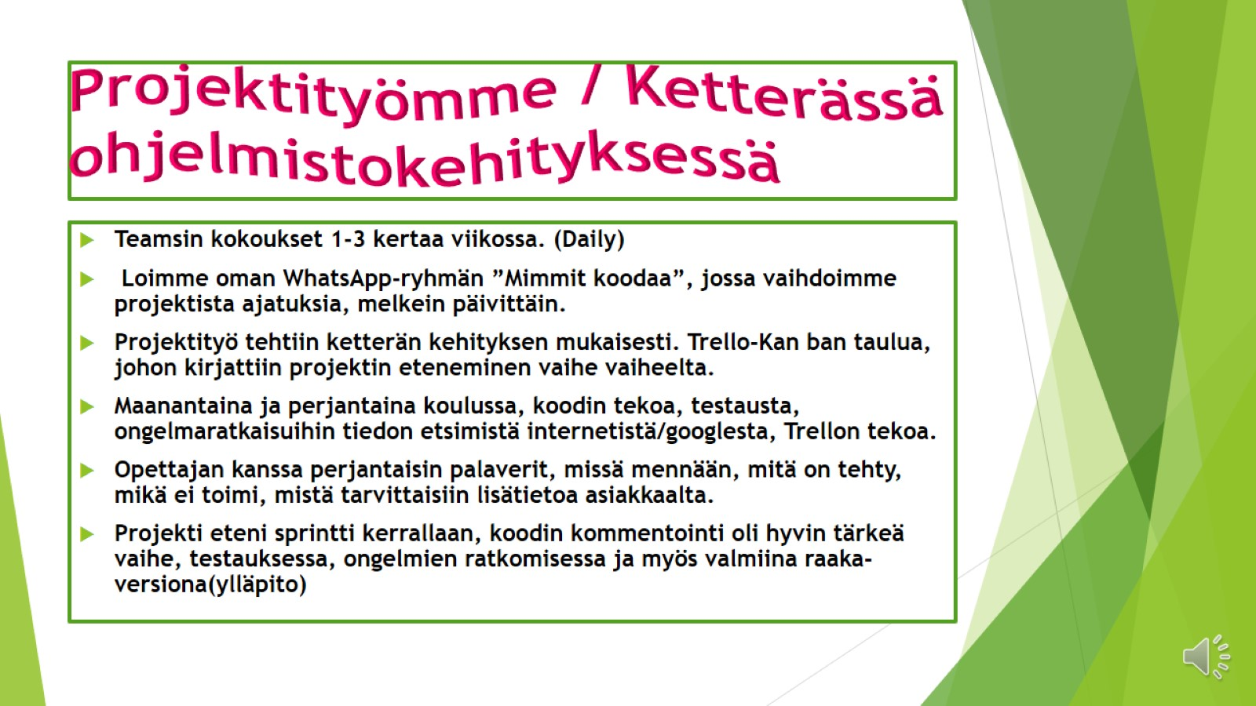
Projektityömme / Ketterässä ohjelmistokehityksessä

Slide 7
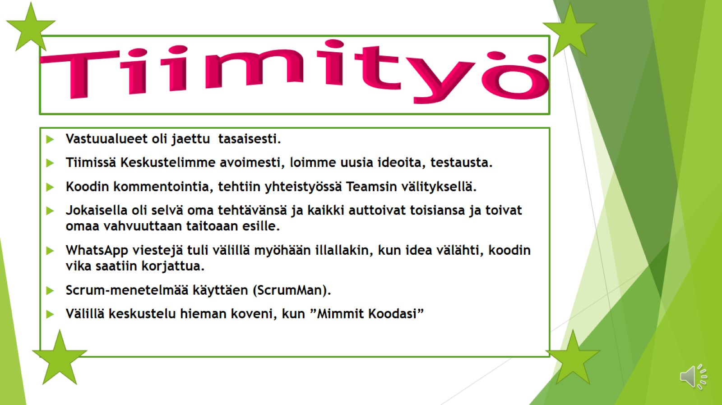
Tiimityö

Slide 8

Toteutus

Slide 9
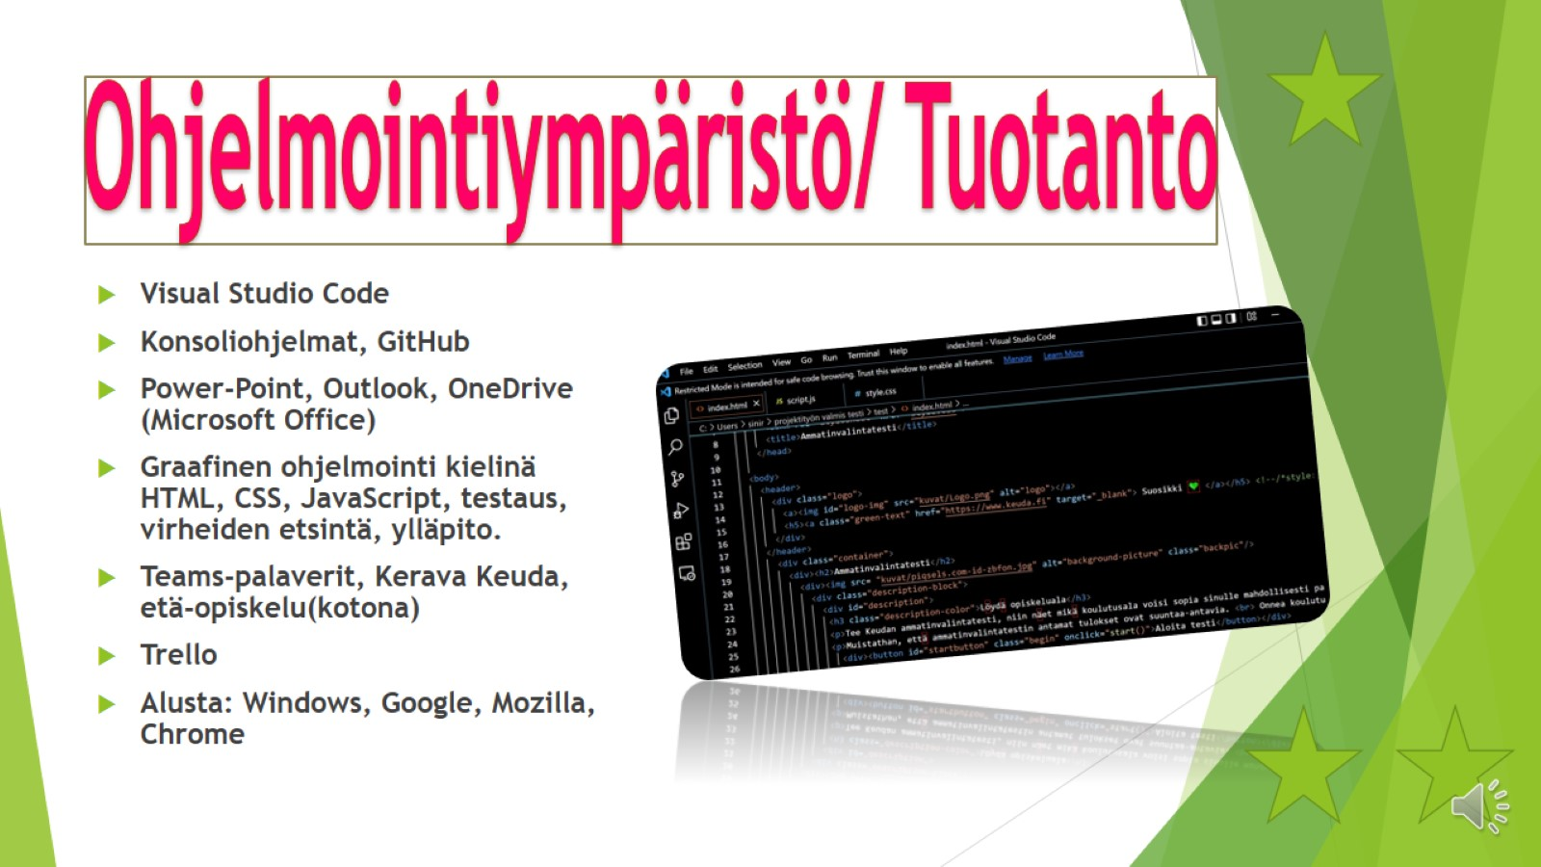
Ohjelmointiympäristö/ Tuotanto

Slide 10
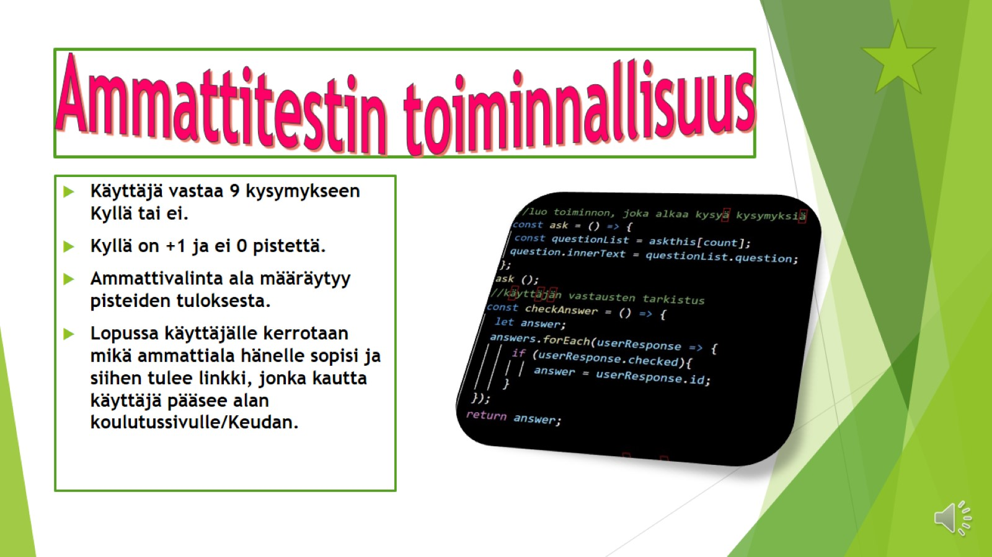
Ammattitestin toiminnallisuus

Slide 11
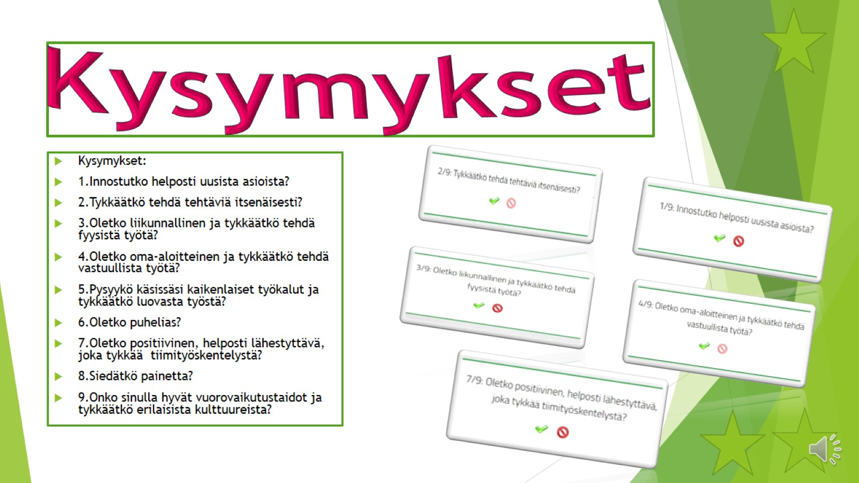
Kysymykset

Slide 12
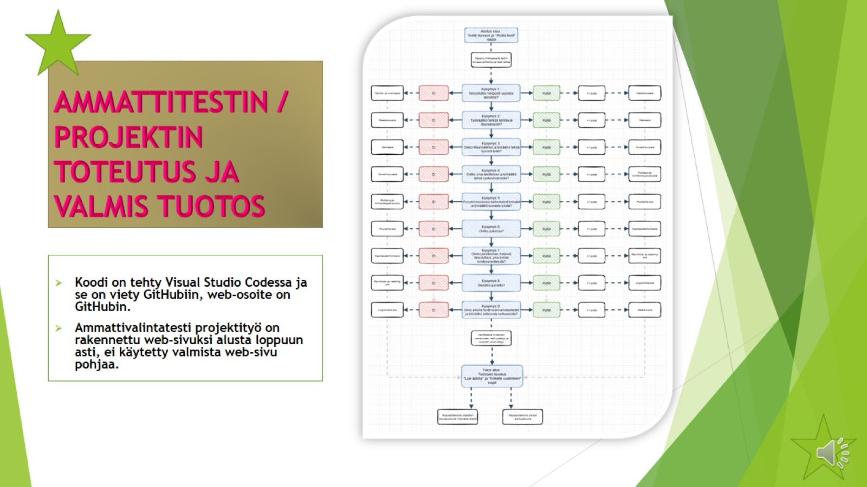
AMMATTITESTIN / PROJEKTIN TOTEUTUS JA VALMIS TUOTOS

